Slide 1
Teoria Geral dos Sistemas
Pensamento Sistêmico: Método
Vera Lucia C. de Medeiros
FACISA
vera.cmedeiros@gmail.com

Slide 2
Método Sistêmico
Níveis de Percepção da Realidade
  De acordo com uma versão simplificada do Método Sistêmico, Narração de Histórias (apresentada por Peter Senge em 1995) para que o homem compreenda o mundo é preciso que a sua percepção sobre os fenômenos sofra um aprofundamento;

Slide 3
Método Sistêmico
Níveis de Percepção da Realidade
  A realidade é estrutura em camadas, que requerem níveis diferenciados de percepção;

Slide 4
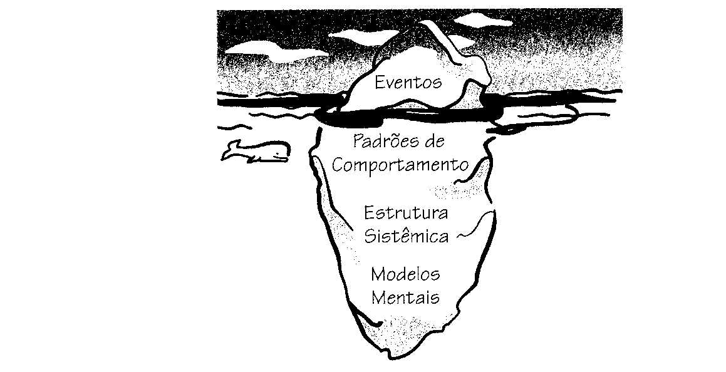
Pensamento Sistêmico
Níveis de Percepção da Realidade

Slide 5
Método Sistêmico
  Uma visão superficial sobre a realidade só garante a visão da ponta do iceberg dessa realidade;
  Atitudes e instrumentos mais elaborados de percepção levam a um mergulho no entendimento da realidade, até seus níveis mais essenciais;

Slide 6
Níveis de Percepção da Realidade
Evento
  Imagem de um movimento único no tempo (como uma fotografia);
  Nossa sociedade é focada em eventos;
  O foco em evento tem garantido nossa sobrevivência, mas também tem nos levado a apenas reagir diante de novos eventos, em vez de nos capacitar a nos antecipar a eles e a ajustá-los;
    Ex.: incêndio, acidente aéreo, queda nas vendas, aumento das despesas, etc.

Slide 7
Níveis de Percepção da Realidade
Padrões
  São tendências ou mudanças de eventos com o tempo;
  Quando se detecta um padrão, pode-se colocar o evento mais recente no contexto de outros eventos similares;
  Quando se destaca um padrão, deixa-se de enfatizar o evento específico, e passa-se a se explorar como as séries de eventos estão correlacionadas, podendo-se começar a pensar sobre o que os causou;

Slide 8
Níveis de Percepção da Realidade
Padrões
    Ex.: as vendas têm caído ao longo dos últimos anos;
    dois terços dos projetos do departamento ultrapassaram o orçamento no ano passado;
    grande quantidade dos engenheiros deixou a companhia (êxodo) nos últimos anos;

Slide 9
Gráficos de Padrões
A
B
% de projetos que
estouram o orçamento
Total de Vendas
Tempo
Tempo
C
N.º de demissões de engenheiros
Tempo

Slide 10
Níveis de Percepção da Realidade
Estrutura
  Corresponde à organização dos sistemas;
  É estabelecida pelo inter-relacionamento entre os componentes do sistema;
  Gera padrões de comportamento;
  Viabiliza a antecipação dos eventos e a mudança dos padrões de comportamento do sistema;
    Ex.: Êxodo da Engenharia (slide seguinte)

Slide 11
O Êxodo da Engenharia
$$$
Cortes no orçamento leva a
Orçamento do
grupo de engenheiros
Diminuição dos
assistentes administrativos
O que adiciona ainda mais
O qual aumenta
Pedido de demissão
dos engenheiros
Sobrecarga do trabalho
dos engenheiros
O qual leva a
O qual reduz
Moral

Slide 12
Movendo-se de padrões para a estrutura
Evolução da percepção da realidade
Percebendo-se os eventos
Eventos
Eventos
Movendo-se de eventos para padrões
Padrões
Eventos
Padrões
Estrutura

Slide 13
A Pirâmide Completa
Eventos
Desenvolvimento de conhecimento de um sistema
Padrões
Estrutura

Slide 14
Níveis de Compreensão dos Sistemas
Questões
que você
poderia fazer
Modo
de Ação
Orientação
de Tempo
Maneira de
perceber
Reação!
Presente
Observando
Qual é a maneira
mais rápida de
reagir agora a este
evento ?
Eventos
Adaptação!
Medindo/Rastreando
Padrões de Eventos
Que espécies de
tendências ou
padrões de
eventos parecem
estar acontecendo?
Padrões
Geração de
Mudança!
Futuro
Diagramas de
enlace causal e
outras ferramentas
de pensamento
sistêmico
Quais estruturas
estão causando
estes padrões?
Estrutura

Slide 15
Pensamento Sistêmico
Definição
  Conjunto de ferramentas;
  Ambiente de desenvolvimento de visão global;
  Linguagem para comunicação a respeito das complexidades e interdependências dinâmicas;
Aplicação
  Ampliar o entendimento e a comunicação entre as relações circulares (não lineares) que geram problemas nos diversos sistemas em que estamos inseridos;

Slide 16
Pensamento Sistêmico
Linguagem especial
  Ênfase no ‘todo’ e destaque para as interconexões;
  Linguagem Circular (≠ Linguagem Linear)
    X influencia Z e Z volta a influenciar X;
  Redução de ambigüidade e de problemas de comunicação (uso de regras);

Slide 17
Pensamento Sistêmico
Linguagem especial
  Ênfase na dinâmica do sistema (não na culpa do indivíduo);
  Permite a transformação de Modelos Mentais em imagens explícitas, permitindo a identificação de diferenças entre pontos de vista;
  Ferramentas
    BOTs (Behaviour over Time Graphs – Gráficos de Comportamento ao Longo do Tempo)

Slide 18
Pensamento Sistêmico
Linguagem especial
  Nova forma de se comunicar à respeito do modo como vemos o mundo, e de se trabalhar de forma conjunta e mais produtiva, buscando o entendimento e a solução de problemas complexos;

Slide 19
Pensamento Sistêmico
Linguagem especial
  Ferramentas
    BOTs (Behavior Over Time Graphs) – Gráficos de Comportamento ao Longo do Tempo;
    CLDs (Causal Loops Diagrams) – Diagramas de Enlaces Causais;

